Slide 1
MEMBER E · EXPLORATION
01
我负责把 LeNet 的 HLS 选择做成证据链
5 组时钟约束 + 3 组结构实验 + 1 个 Vivado 最终闭环
实验维度 | 配置 | 唯一变量 | 输出指标
Clock DSE | 10 / 9 / 8 / 7.5 / 7 ns | 目标时钟周期 | cycles、Fmax、LUT/FF/BRAM/DSP
Structural DSE | baseline / Unroll ×2 / ×5 | MAC 循环展开因子 | 有效并行度是否改变
Vivado | 10 ns baseline | 最终候选 | post-route 时序、资源、功耗
① 原始报告
② 自动核验
③ 选择与归档
读取每个 solution 的 csynth.xml；保存 10 ns 的 csynth.rpt/xml 和 Vivado 原始报告。
重新提取所有指标，并与已有 CSV 逐项比对；任何差异都会让脚本失败。
画 Pareto 图、解释负结果，并用 post-route 时序/资源/功耗完成闭环。
成员 E · LeNet HLS / Vivado DSE · XC7Z020
Notes:
数据源：handoff/LeNet_DSE_Framework_2022_2 下各配置的 csynth.xml；Vivado impl_1 的 timing/utilization/power/route reports。范围只包含成员 E。讲解重点：每次只改变一个变量，结论可追溯。

Slide 2
RESULT · CLOCK & STRUCTURE
02
10 ns 不是频率最高，但端到端更快、LUT 更少
时钟越紧，估计 Fmax 越高；调度周期同时大幅增加
7 ns
8 ns
7.5 ns
9 ns
10 ns baseline
选择 clk_10ns_baseline
1.648M cycles · 16.479 ms@10ns · 17,108 LUT
Unroll ×2 / ×5 与 baseline 完全相同 → 局部展开不是当前瓶颈
成员 E · LeNet HLS / Vivado DSE · XC7Z020
Notes:
来源：data/clock_dse_validated.csv、data/structural_dse_validated.csv。10 ns 的 HLS cycles 和 LUT 同时最低，且按目标周期换算的 16.479 ms 也最低。结构实验三组的 cycles/LUT/FF/BRAM/DSP 完全相同。机制解释是推断：AXI 访存、FP32 资源共享及上层调度限制了局部展开收益。

Slide 3
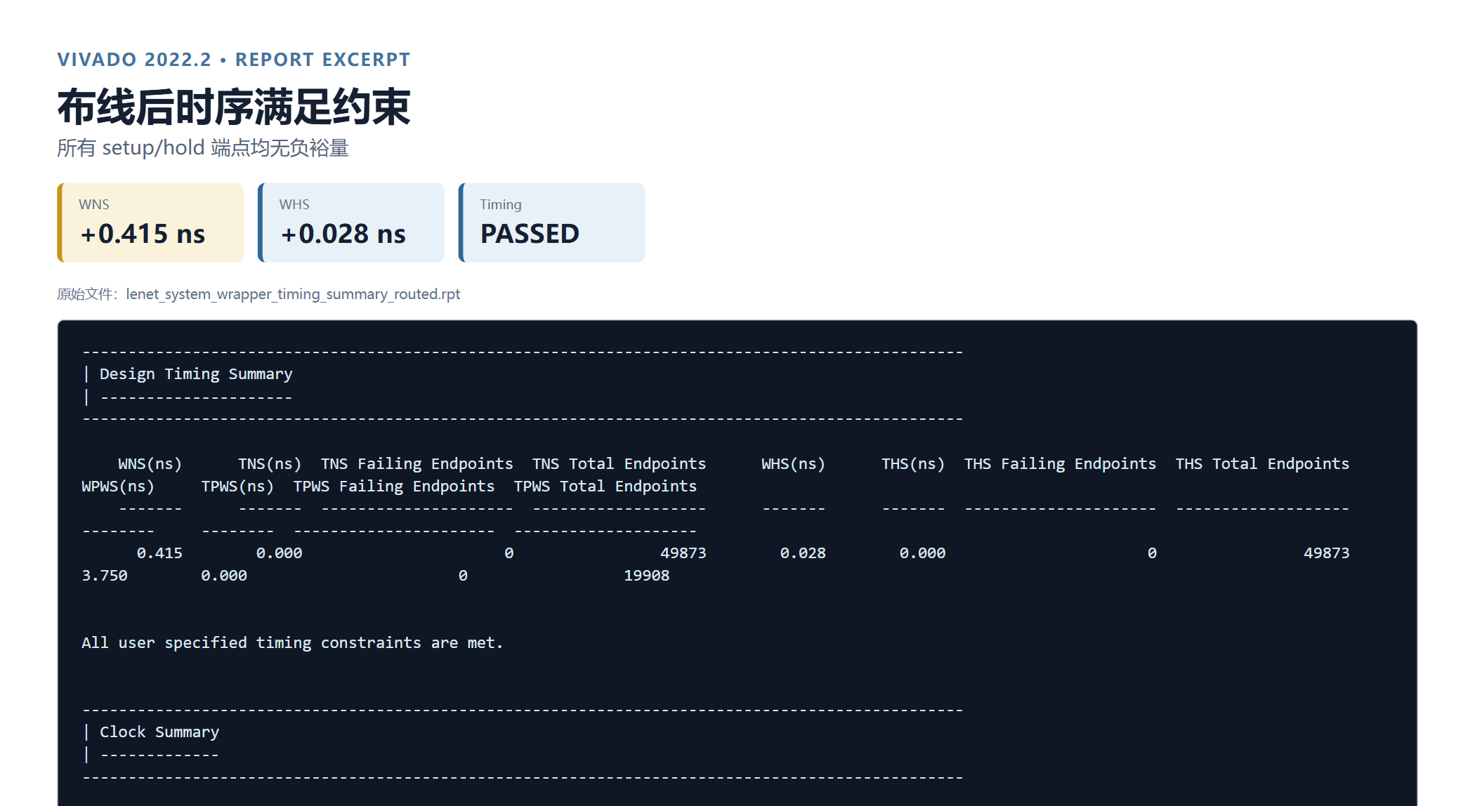
VIVADO POST-ROUTE
03
10 ns 基线已经完成实现闭环
Fully Routed；setup/hold 均有正裕量，资源与功耗有原始报告可追溯
WNS / WHS
LUT / Registers
+0.415 / +0.028
11,612 / 17,612
ns · Timing passed
21.83% / 16.55%
BRAM / DSP
Total On-Chip
37 / 5
1.848 W
tiles / DSP48E1
Medium confidence
结论与下一步
• 现有证据已满足成员 E 交付，停止无目标改码
• 功耗是向量无关估算，不写成板级实测
• 若教师强制要求改代码：权重缓存 + ARRAY_PARTITION + 并行 PE，再完整重跑 CSim/HLS/Vivado
成员 E · LeNet HLS / Vivado DSE · XC7Z020
Notes:
来源：source_reports/lenet_system_wrapper_timing_summary_routed.rpt、lenet_system_wrapper_utilization_placed.rpt、lenet_system_wrapper_power_routed.rpt、route_status.rpt。功耗 1.848 W 的 Confidence Level 为 Medium，未加载 Simulation Activity File；其中 PS7 约 1.530 W，不能描述为板级实测。

